Slide 1
Матеріали до уроків
Алгебра
9 клас
За підручником
«Алгебра. 9 клас»
Ю.І. Мальованого,
Г.М. Литвиненко,
Г.М. Возняк

Slide 2
Зміст
Дл
Тема 1. Числові нерівності. Властивості числових нерівностей
Тема2. Розв’язування лінійних нерівностей і систем нерівностей з однією змінною
Тема 3. Функція. Квадратична функція
Тема 4. Квадратні нерівності та системи рівнянь другого степеня
Тема 5. Елементи прикладної математики
Тема 6. Арифметична та геометрична прогресії
Для роботи виберіть потрібну тему, в якій слід вказати тему уроку.
Для переходу між слайдами: 1 клік миші, або використати кнопки керування діями
назад на початок
вперед на кінець
на 1 слайд повернутися
(додому)

Slide 3
Тема 4
Розв’язування нерівностей другого степеня з однією змінною. Графічний спосіб.
Розв’язування нерівностей другого степеня з однією змінною. Аналітичний спосіб
Метод інтервалів
Степінь рівняння з двома змінними. Розв’язування систем рівнянь з двома змінними
Розв’язування вправ. Самостійна робота
Розв’язування текстових задач складанням систем рівнянь з двома змінними
Квадратні нерівності та системи рівнянь другого степеня

Slide 4
Пункт 6.2.
Аналітичні способи. Приклади
Графічний спосіб. Приклади
Пригадайте
1). В якому випадку два лінійні рівняння з двома змінними утворюють систему рівнянь?
2). Що є розв'язком системи двох лінійних рівнянь з двома змінними?
Розв’язування систем рівнянь з двома змінними

Slide 5
Пункт 6.2.
Систему рівнянь другого степеня з двома змінними можуть утворювати два рівняння, кожне з яких є рівнянням другого степеня, або одне з них є рівнянням другого степеня а інше – рівнянням першого степеня.
Розв'язок такої системи – це пара значень змінних, яка задовольняє обидва рівняння системи.
Способи розв'язування систем:
Підстановки
Додавання
Деякі штучні прийоми
Розв’язування систем рівнянь з двома змінними

Slide 6
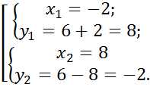
Пункт 6.2.
Аналітичні способи
Приклад 1. Розв'язати систему рівнянь:
І спосіб. Таку систему зручно розв'язувати способом підстановки.
З першого рівняння виразимо змінну у через х і підставимо отриманий вираз у друге рівняння.
Відповідь. (-2; 8) і (8; -2)

Slide 7
Пункт 6.2.
ІІ спосіб.
Рівняння системи
є, по суті, сумою і добутком двох невідомих чисел. Тому, за теоремою, оберненою до теореми Вієта, можемо утворити квадратне рівняння, коренями якого є ці числа.
z²-6z-16=0.
Знаходимо його корені:
z₁=-2; z₂=8.
Отже, або і
або і
Аналітичні способи
Приклад 1. Розв'язати систему рівнянь:
Відповідь. (-2; 8) і (8; -2)

Slide 8
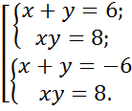
Пункт 6.2.
Помножимо обидві частини другого рівняння на 2 і додамо почленно рівняння нової системи.
Отже, дана система рівносильна сукупності таких двох систем:
Аналітичні способи
Приклад 2. Розв'язати систему рівнянь:

Slide 9
Пункт 6.2.
Розв'язуючи кожну з них отримаємо розв'язки першої системи:
(4; 2) і (2; 4);
розв'язки другої системи:
(-4; -2) і (-2; -4).
Відповідь. (-4; -2), (-2; -4), (4; 2), (2; 4).
Аналітичні способи
Приклад 2. Розв'язати систему рівнянь:

Slide 10
Пункт 6.2.
Розкладемо ліві частини обох рівнянь на множники.
Оскільки (інакше праві частини обох рівнянь дорівнювали б нулю), то поділимо відповідні частини рівняння одна на одну.
Підставимо це значення х у друге рівняння останньої системи
Відповідь. (3; 1), (-3; -1).
Аналітичні способи
Приклад 3. Розв'язати систему рівнянь:

Slide 11
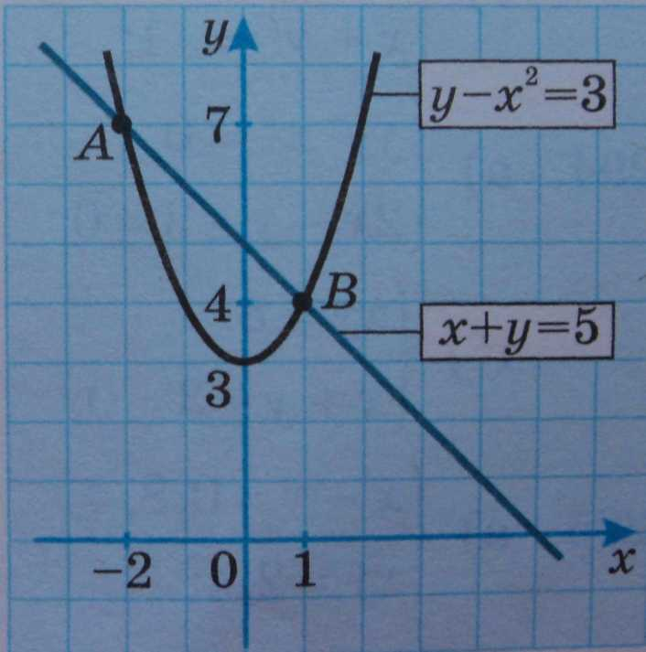
Графічний спосіб
Приклад 1. Розв'язати систему рівнянь:
Розв'яжемо дану систему рівнянь графічним способом.
Побудуємо графіки рівнянь системи, тобто графіки функцій
у = х² + 3 і у = - х+5.
Координати точок прямої є розв'язками рівняння х+у=5, а координати точок параболи у = х² + 3 – розв'язками рівняння у - х² = 3.
Точки А (-2; 7) і В (1; 4) належать як прямій, так і параболі, тобто є спільними для них.
Тому координати точок А і В є розв'язками даної системи.
Відповідь. (-2; 7) і (1; 4)

Slide 12
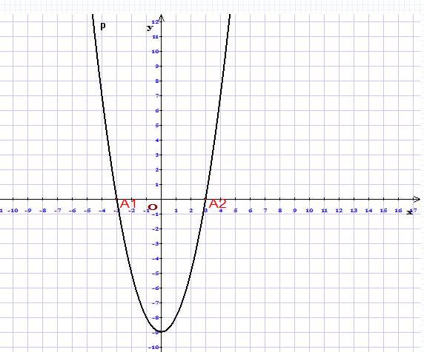
Приклад 1

Slide 13
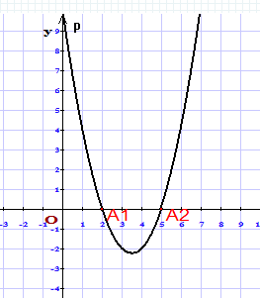
Приклад 2

Slide 14
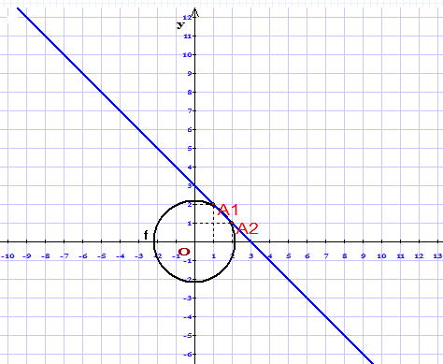
Приклад 3

Slide 15
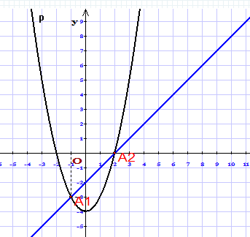
Приклад 4

Slide 16
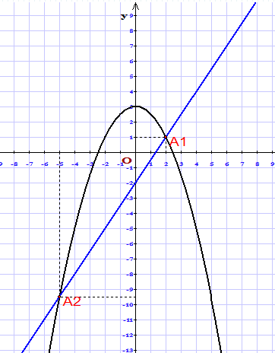
Приклад 5

Slide 17
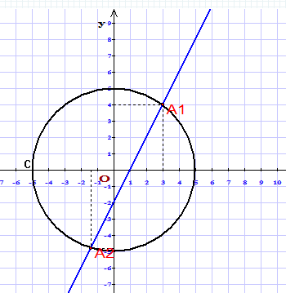
Приклад 6

Slide 18
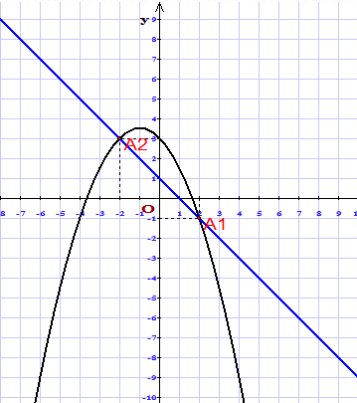
Приклад 7

Slide 19
Запитання для самоперевірки
Які рівняння можуть утворювати систему двох рівнянь другого степеня з двома змінними?
Як встановити,чи є дана пара чисел розв'язком системи двох рівнянь другого степеня з двома змінними?
Які ви можете назвати способи розв'язування систем двох рівнянь другого степеня з двома змінними? Поясніть їх суть на прикладах.

